Slide 1
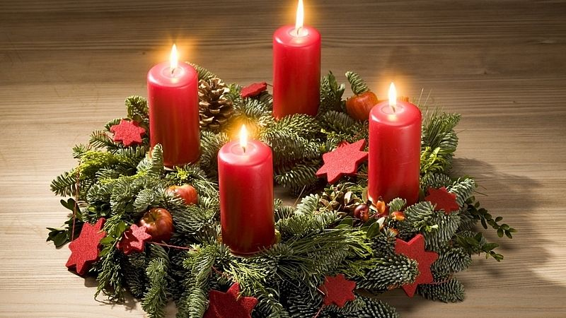
Рождество в Германии

Slide 2
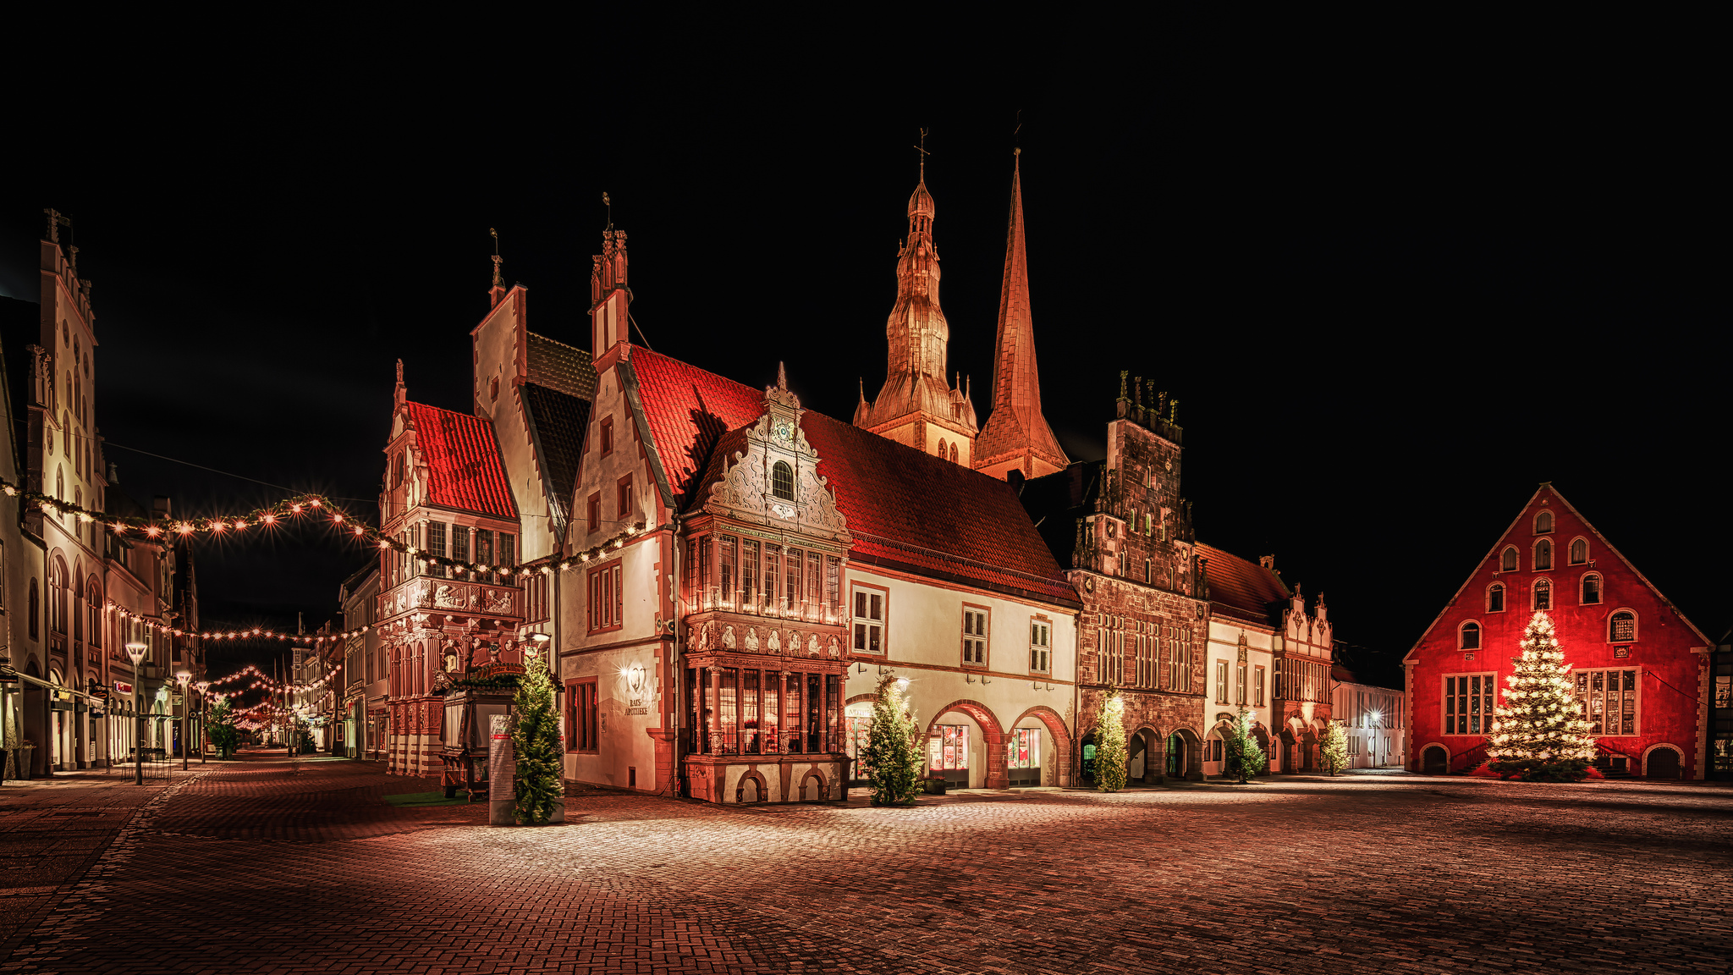
Люди отмечаютество в Германии с 24 по 25 декабря, празднование проходит ночью.
Именно в это время все католики в мире празднуют рождественскую ночь. В Германии же это время является завершающим периодом долгой подготовки к празднику. По древней традиции, немцы начинают подготовку за несколько недель до Рождества, католики называют этот период “адвент”.

Slide 3
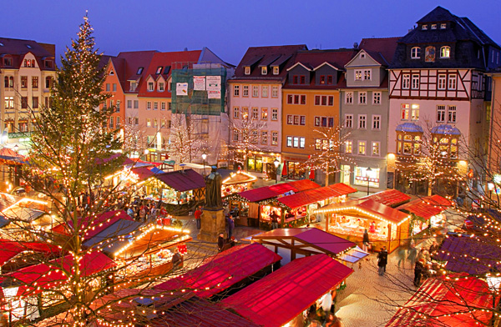
Уже с 1 декабря города Германии узнать сложно, ведь везде чувствуется атмосфера наступающего праздника. Магазинные витрины, улицы и дома украшают к предстоящему торжеству. Все вокруг переливается яркими красками.

Slide 4
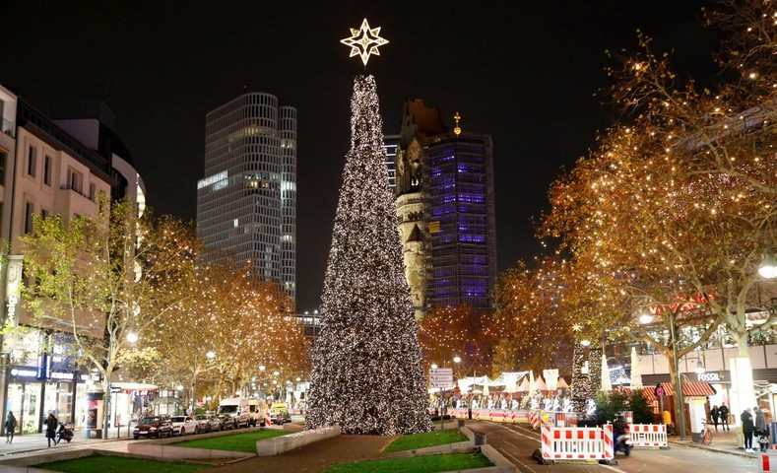
У немцев также есть традиция, устанавливать елки в каждом городе в преддверии праздника, этот атрибут считается неотъемлемой частью рождественского торжества. Как говорит история немецкого Рождества, в каждой елке проживает лесной дух. Стоит отметить, что перед Рождеством в Германии люди занимаются украшением улиц, и эта традиция пришла в Россию именно из этой страны.

Slide 5
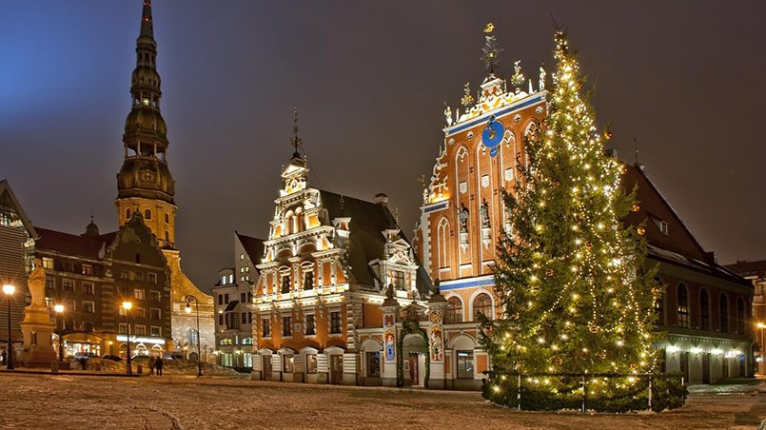
Для украшения часто используются символы рождества в Германии, елка украшается различными фигурками. Первое упоминание о рождественской ели было записано еще в 1605 году. В этой записи говорилось, что все люди ставили елки в свои дома. В те времена в качестве украшений использовали розочки из бумаги, сахара, фольги или яблок.

Slide 6
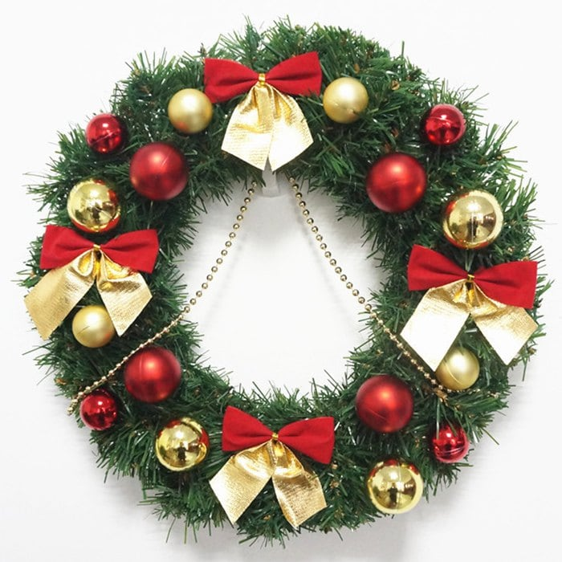
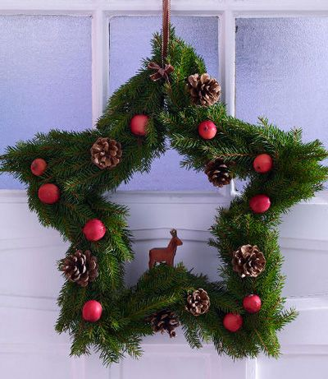
Главным символом Рождества у немцев считается “Рождественская звезда” и рождественский венок.

Slide 7
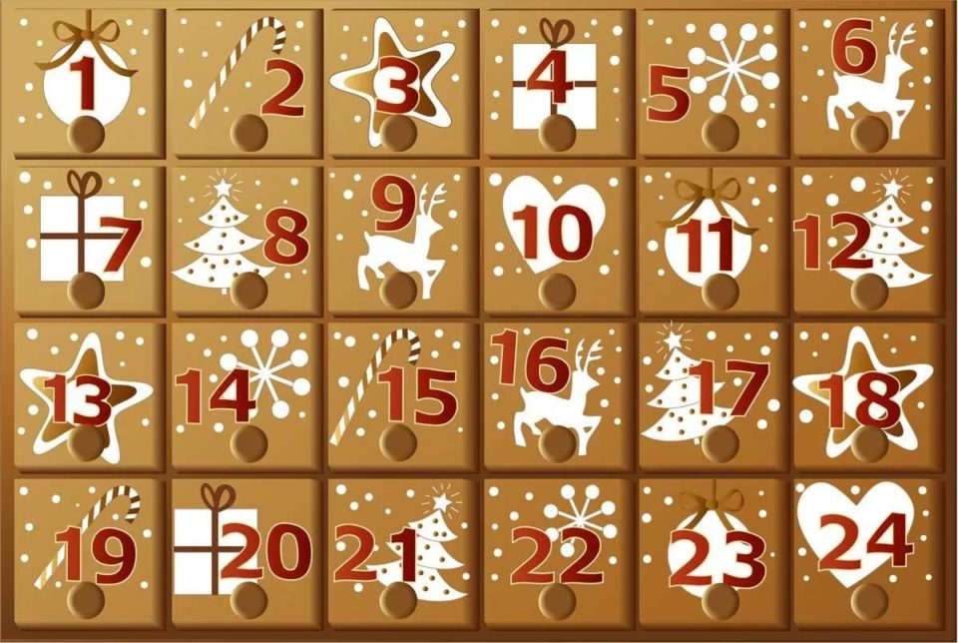
В Германии очень популярны адвент-календари, они состоят из 24 листов, на каждом из них спрятана сладость. Эти 24 конвертика являются символами дней с 1 до 24 декабря. Такой подарок принято преподносить маленьким детям или любимым людям.

Slide 8
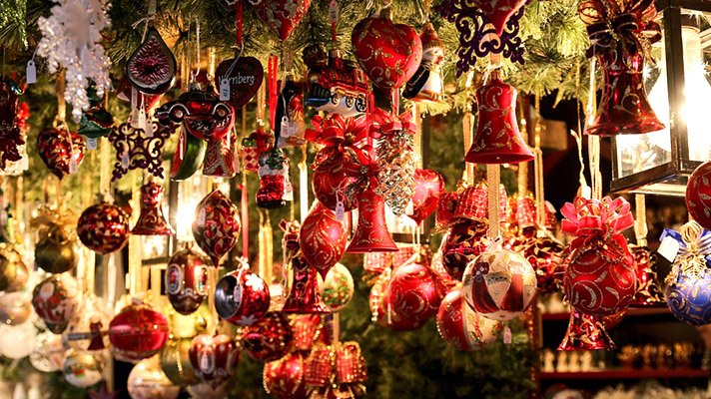
Если говорить о детях, то в Германии на праздники в Рождество им преподносят корзины с разнообразными сладостями, игрушки и детские книжки. По традиции, свои презенты малыши получают из носков, оставленных на камине. Именно в них Санта складывает желанные подарки. Дети должны написать письмо Санта Клаусу, чтобы получить желанный сюрприз.

Slide 9
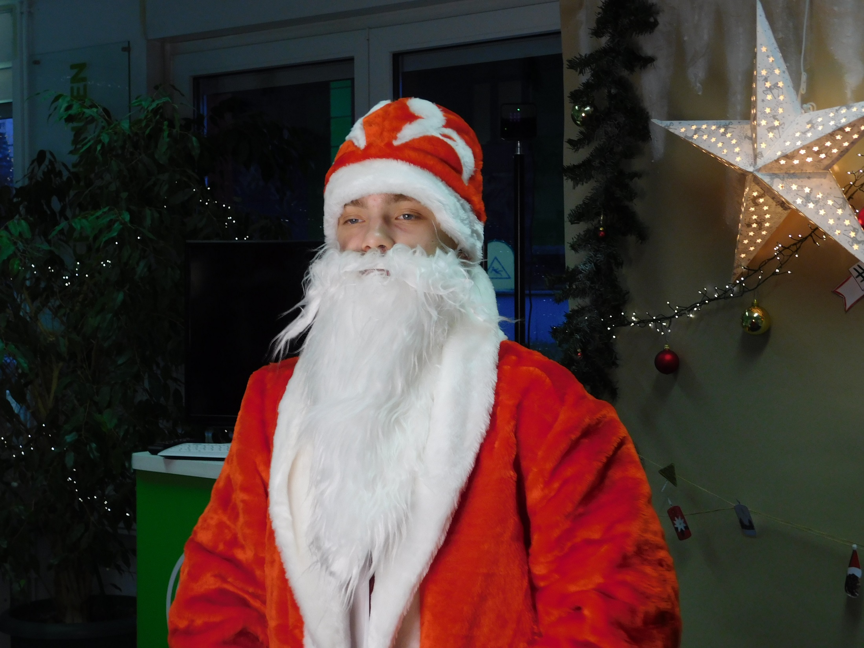
Спасибо за внимание

